Slide 1

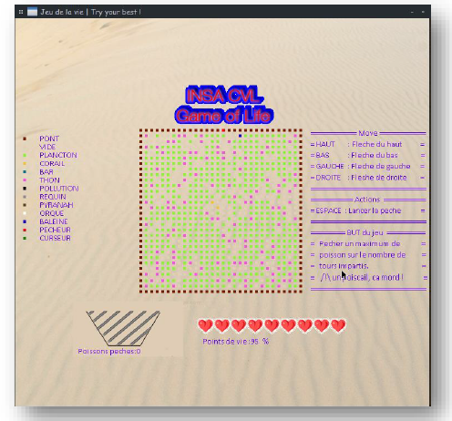

Auteurs : C. Faraon A. Maddah Sujet : Jeu de la vie Introduction
Le jeu de la vie
Présenté par :
- Clément Faraon
- Amine Maddah
Professeurs encadrants :
-M. CLEMENTE
-M. TOINARD
<numéro>
04/02/2015
Présentation
Notes:
<numéro>

Slide 2
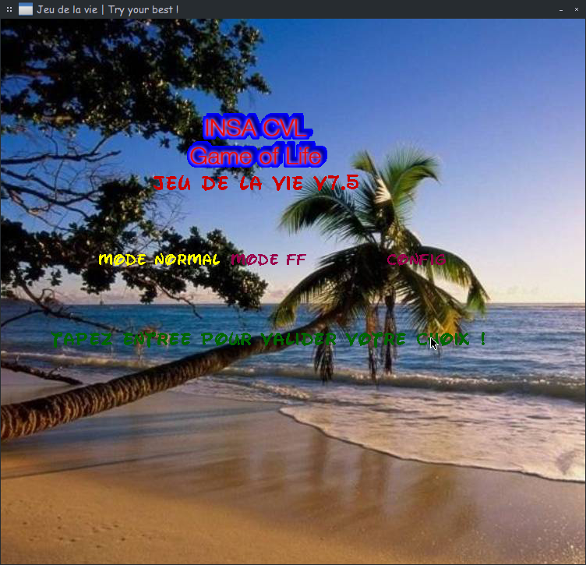
<numéro>
Notes:
<numéro>

Slide 3
Auteurs : C. Faraon A. Maddah Sujet : Jeu de la vie Introduction
Plan :
Les choix d'implémentation.
Au cœur de la conception.
Démonstration
<numéro>
04/02/2015
Annonce du plan
Notes:
<numéro>

Slide 4
Auteurs : C. Faraon A. Maddah Sujet : Jeu de la vie Choix d'implémentation.
Choix d'implémentation.
<numéro>
04/02/2015
Partie 1
Notes:
<numéro>

Slide 5
Auteurs : C. Faraon A. Maddah Sujet : Jeu de la vie Choix d'implémentation.
La structure de donnée principale :
dernier_repas : entier
derniere_reproduction : entier
satiete : entier
taille_bide : entier
Metabolisme : entier
Gestation : entier
Taille : entier
saut_max : entier
frequence_reproduction : entier
duree_survie : type durée (entier)
<numéro>
04/02/2015
Sous partie 1
Notes:
<numéro>

Slide 6
Auteurs : C. Faraon A. Maddah Sujet : Jeu de la vie Choix d'implémentation.
Les structures de donnée :
Carte
0 | 1 | 2 | 3 | ... | nbcase
Structure de donnée : Animal
<numéro>
04/02/2015
Sous partie 1
Notes:
<numéro>

Slide 7
Auteurs : C. Faraon A. Maddah Sujet : Jeu de la vie Choix d'implémentation.
Les structures de donnée :
La structure de donnée déplacement :
HAUT: pos_future = position-_MAP_SIZE_
HAUT_DROITE: pos_future = position-(_MAP_SIZE_+1)
DROITE: pos_future = position + 1;
BAS_DROITE: pos_future = position+(_MAP_SIZE_+1)
BAS: pos_future = position+_MAP_SIZE_
BAS_GAUCHE: pos_future = position+(_MAP_SIZE_-1)
GAUCHE: pos_future = position - 1
HAUT_GAUCHE: pos_future = position-(_MAP_SIZE_-1)
HAUT
HAUT_DROITE
BAS_GAUCHE
M | M | M | M | M | M |  |  |  | M | M | M | M | M | M
M | M | M | M | M
M |  |  |  | M
M | M | M | M | M
<numéro>
04/02/2015
Sous partie 1
Notes:
<numéro>

Slide 8
Auteurs : C. Faraon A. Maddah Sujet : Jeu de la vie Au cœur de la conception.
Au cœur de la conception.
<numéro>
04/02/2015
Partie 2
Notes:
<numéro>

Slide 9
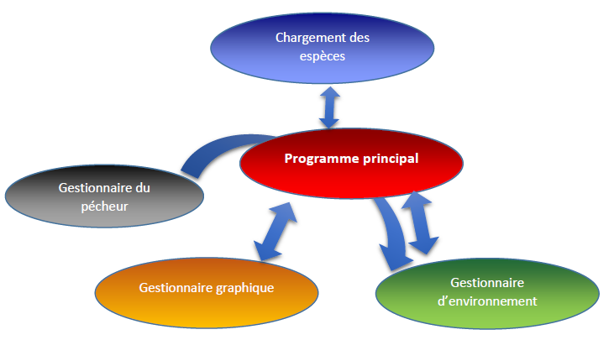
Auteurs : C. Faraon A. Maddah Sujet : Jeu de la vie Au cœur de la conception.
Abstraction des fonctions
5 grandes fonctionnalités :
Le programme principal
Le chargement des espèces
La gestion de l’écosystème
La gestion graphique
La gestion du pêcheur
<numéro>
04/02/2015
Sous partie 1
Notes:
<numéro>

Slide 10
Auteurs : C. Faraon A. Maddah Sujet : Jeu de la vie Au cœur de la conception.
Déroulement d'un tour
DEBUT
Parcours de toute la carte
Événement SDL
Règle SATIETE
Règle reproduction
Traitement
Règle prédation
Mort de l'animal
Règle déplacement
Fin de parcours
Affichage
FIN tour
<numéro>
04/02/2015
Sous partie 1
Notes:
<numéro>

Slide 11
Auteurs : C. Faraon A. Maddah Sujet : Jeu de la vie Le gameplay
Le gameplay
<numéro>
04/02/2015
Partie 3
Notes:
<numéro>

Slide 12
Auteurs : C. Faraon A. Maddah Sujet : Jeu de la vie Le gameplay
La jouabilité
Le jeu globalement.
Le pêcheur.
La pêche.
Les ponts.
La victoire.
<numéro>
04/02/2015
Sous partie 1
Notes:
<numéro>

Slide 13
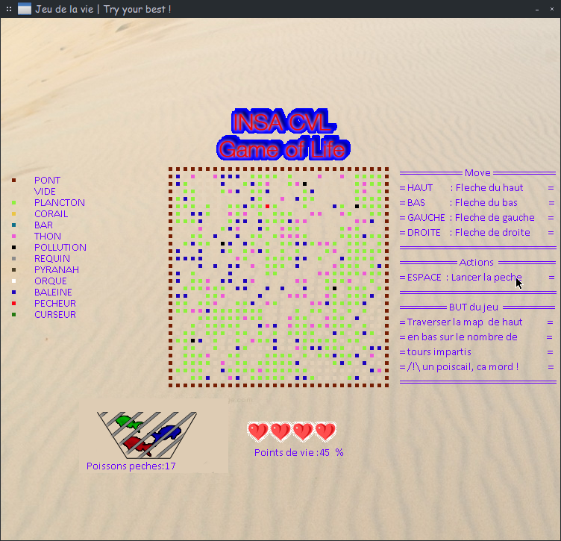
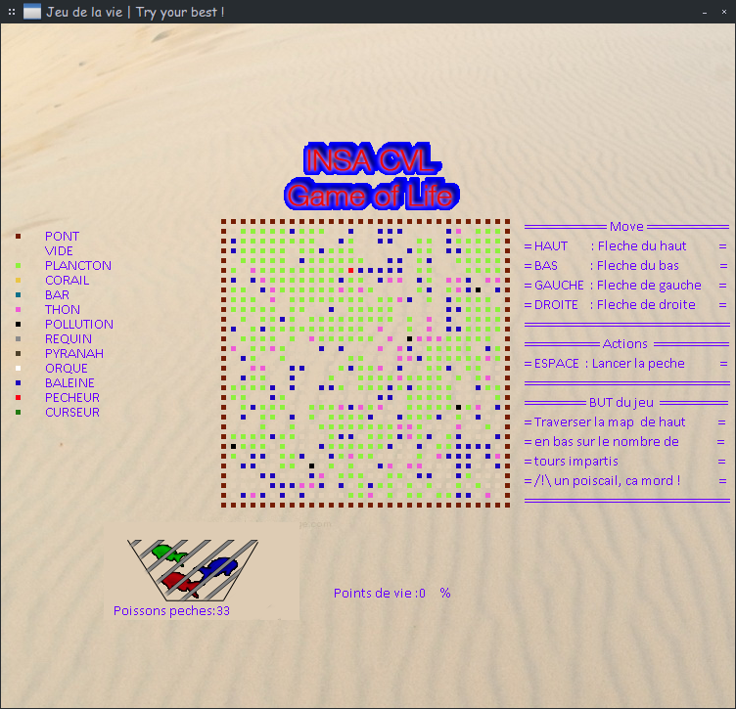
<numéro>
Notes:
<numéro>

Slide 14
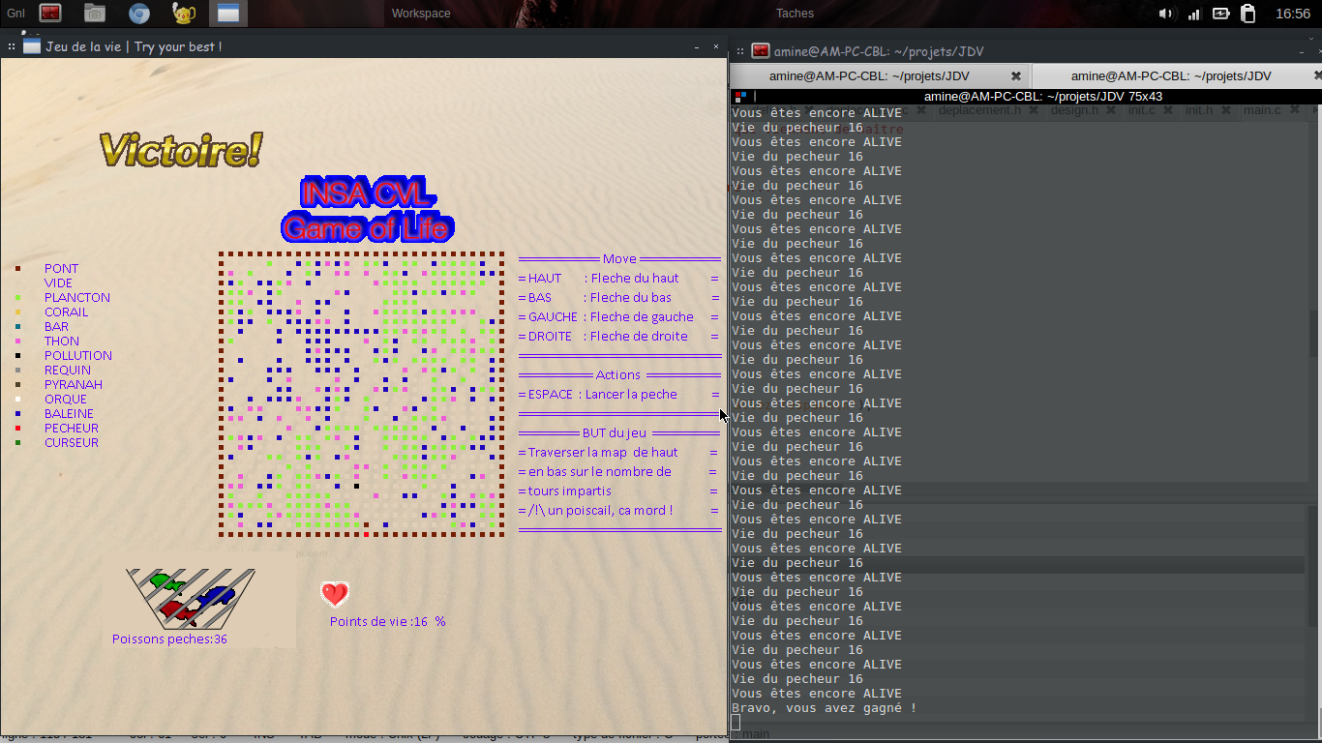
<numéro>
Notes:
<numéro>

Slide 15
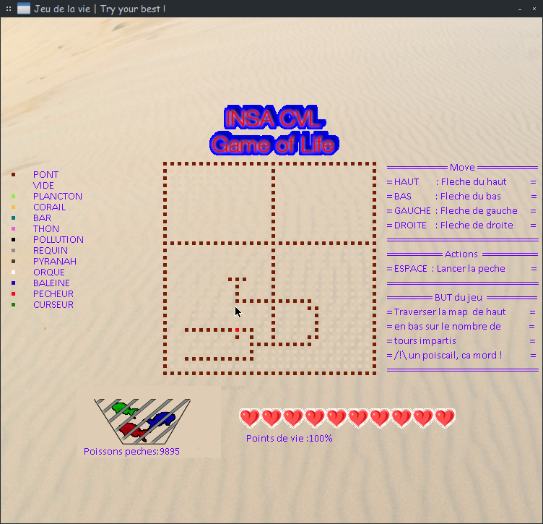
<numéro>
Notes:
<numéro>

Slide 16
Auteurs : C. Faraon A. Maddah Sujet : Jeu de la vie Conclusion
Fin.
Des questions ?
<numéro>
04/02/2015
Fin
Notes:
<numéro>

Slide 17
Auteurs : C. Faraon A. Maddah Sujet : Jeu de la vie Partie 3
<numéro>
04/02/2015
Idée
Notes:
<numéro>

